Slide 2
Laudon/Laudon/Schoder Wirtschaftsinformatik 3., vollständig überarbeitete Auflage
Laudon/Laudon/Schoder Wirtschaftsinformatik
3., vollständig überarbeitete Auflage ISBN 97838689-4269-9
1200 Seiten | 4-farbig
www.pearson-studium.de www.pearson.ch

Slide 3
Kapitel 15
IT-Sicherheit

Slide 4
Gegenstand des Kapitels
Beschreibung der Gefahren, denen Informationssysteme ausgesetzt sind
Erläuterung, wie Informationssysteme kontrolliert und sicher gemacht werden können
Betrachtung sowohl der technischen Entwicklungen, als auch von Kostenaspekten, (gesetzlichen) Vorschriften, Standards und menschlichen Faktoren

Slide 5
Gliederung
Kapitel 15
Anfälligkeit und Missbrauch von Informationssystemen
IT-Risiko- und Sicherheitsmanagement

Slide 6
Lernziele
Warum sind Informationssysteme so empfindlich gegenüber Störungen, Fehlern und Missbrauch?
Welche Art von Kontrollen (Sicherheits-maßnahmen) gibt es für Informationssysteme?
Welche speziellen Maßnahmen müssen durchgeführt werden, um die Sicherheit von vernetzten Geschäftsprozessen sicherzustellen?
Was sind die wichtigsten Trends und Maßnahmen der IT-Sicherheit?

Slide 7
Gliederung
Kapitel 15
Anfälligkeit und Missbrauch von Informationssystemen
IT-Risiko- und Sicherheitsmanagement

Slide 8
Phishing – Diebstahl der Online-Identität mit Folgen
Einführende Fallstudie
Bei einem Phishing-Angriff wird eine E-Mail gesendet, die von einem vertrauenswürdigen Absender (Bank, Kreditkartengesellschaft, etc.) zu kommen scheint.
Der Benutzer wird auf eine modifizierte Website weitergeleitet, die auf den ersten Blick legitim aussieht, aber eine Fälschung ist.
Dort wird der Benutzer aufgefordert wichtige Daten wie Kontonummer, Kreditkartendetails, etc. einzugeben.

Slide 9
Phishing – Diebstahl der Online-Identität mit Folgen
Einführende Fallstudie
Die Betrüger nutzen die Informationen, um Kreditlimits auszuschöpfen und Überweisungen durchzuführen, oder sie verkaufen die Daten an Dritte.
Die Angst vor Identitätsdiebstahl schreckt eine beträchtliche Anzahl von Personen davon ab Onlinebanking zu nutzen.
Es gibt Möglichkeiten zur Bekämpfung von Phishing, aber diese verursachen einen erheblichen zusätzlichen Aufwand.

Slide 10
Phishing – Diebstahl der Online-Identität mit Folgen
Einführende Fallstudie
Möglichkeiten zur Bekämpfung von Phishing:
Aufklärung der Kunden über Phishing
Unternehmen versenden ausschließlich mit S/MIME signierte/verschlüsselte E-Mails
Authentisierung der DNS-DomainKeys (DKIM-Standard)
Anti-Phishing-Produkte und -Dienste
Zusätzliche Authentifizierung (two-factor authentication)

Slide 11
Herausforderungen für das Management
Blickpunkt Management
Phishing und Identitätsdiebstahl führen zu Akzeptanzproblemen für den gesamten Bereich des E-Business, mit der Folge sinkender Umsätze und Gewinne.
Phishing ist zu einer bedeutenden Bedrohung geworden, da die Anzahl der Benutzer stark gestiegen ist und die verübten Angriffe relativ leicht durchzuführen sind.

Slide 12
Herausforderungen für das Management
Blickpunkt Management
Für Unternehmen ist Phishing ein komplexes Problem, welches verschiedene Maßnahmen der IT-Sicherheit erfordert:
Analyse und Bewertung der Risiken
Entwicklung einer Anti-Phishing-Strategie
Information der Kunden über möglichen Missbrauch
Technische Maßnahmen, u.a.
Anti-Phishing-Software
Erweiterte Authentifizierungssysteme

Slide 13
Herausforderungen für das Management
Blickpunkt Management
Die Sicherheit von IT-Systemen erfordert eine Kombination verschiedener Ansätze, wie z.B.
Schulung der Mitarbeiter
Information der Kunden
Einrichtung geeigneter Kontrollprozesse
Einsatz von entsprechender Soft- und Hardware
Die Kosten und Schwierigkeiten des Einsatzes von IT-Sicherheitsmaßnahmen müssen gegen die Vorteile (Kundenvertrauen, Verfügbarkeit, etc.) für das Unternehmen abgewogen werden.

Slide 14
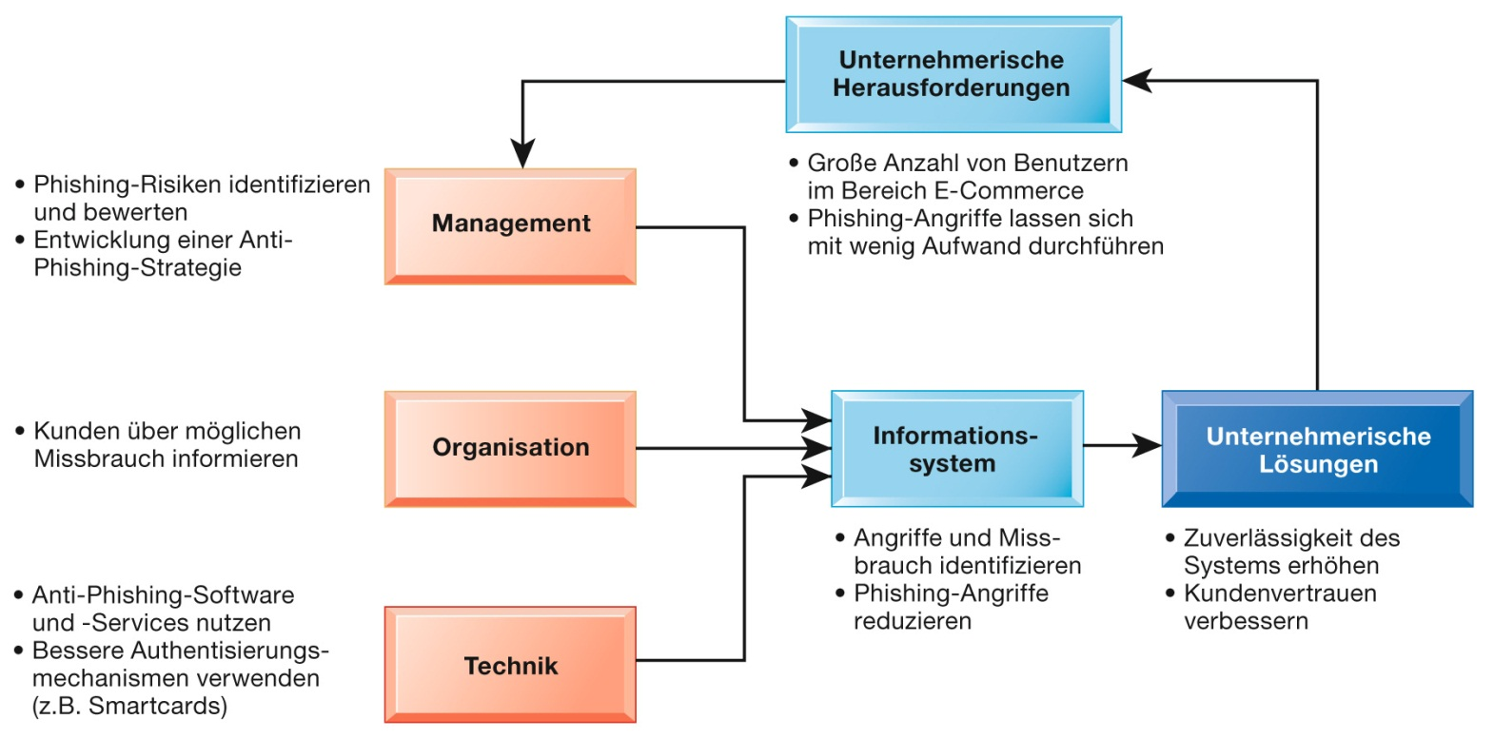
WI-spezifische Sicht auf die einführende Fallstudie

Slide 15
Gliederung
Kapitel 15
Anfälligkeit und Missbrauch von Informationssystemen
Grundanforderungen an IT-Sicherheit
Warum IT-Systeme anfällig sind
Probleme der Systemqualität: Software und Daten
Viren, Würmer, Trojaner und Spyware
Computerkriminalität und Cyberterrorismus
Probleme für Systemarchitekten und Benutzer
IT-Risiko- und Sicherheitsmanagement

Slide 16
Problemsituation
Informationssysteme haben die Arbeit wesentlich effizienter gemacht
durch Vernetzung ist ein weitgehender Informationszugang möglich, auch für Kunden
durch die daraus folgende Komplexität sind IT-Systeme überaus empfindlich gegenüber
Störungen
Fehlern
Missbrauch

Slide 17
Problemsituation
Ein Ausfall oder Fehlfunktion der Informationssysteme kann zu einem ernsthaften Verlust der Geschäftsfunktionalität führen.
Eine stetig wachsende Zahl von Angriffen durch Viren, Würmer, Trojaner oder Phishing unterstreicht die zentrale Bedeutung der IT-Sicherheit im modernen E-Business.
Werden keine oder zu wenige Maßnahmen getroffen, kann es zu einem Vertrauensverlust auf Seiten des Kunden kommen.

Slide 18
IT-Sicherheit
Definition
Strategien und Maßnahmen, um die Verfügbarkeit von IT-Systemen zu gewährleisten und den unerlaubten Zugriff sowie die unberechtigte Veränderung von Informationen zu vermeiden

Slide 19
Schutzziele der IT-Sicherheit
IT-Sicherheit wird in Großunternehmen oft von einer eigenen Organisationseinheit koordiniert
diese verfolgt verschiedene Schutzziele der IT-Sicherheit
es gibt Überlegungen weitere Schutzziele hinzuzufügen (z.B. Konsistenz, Fairness)
die unterschiedlichen Anforderungen an IT-Sicherheit sind nicht immer konfliktfrei

Slide 20
Schutzziele der („mehrseitigen“) IT-Sicherheit

Slide 21
„Mehrseitige“ IT-Sicherheit
Das Konzept der „mehrseitigen“ Sicherheit geht nicht von einer generell geregelten Sicherheit aus.
Es wird angenommen, dass Instrumente existieren, um ein gewünschtes Maß an Sicherheit individuell zu definieren (vgl. SSL).
Durch diese Flexibilität lassen sich insb. bei organisations-übergreifenden IT-Systemen Umstellungen und Systemmigrationen vermeiden.

Slide 22
Fachbegriffe der IT-Sicherheit

Slide 23
Gliederung
Kapitel 15
Anfälligkeit und Missbrauch von Informationssystemen
Grundanforderungen an IT-Sicherheit
Warum IT-Systeme anfällig sind
Probleme der Systemqualität: Software und Daten
Viren, Würmer, Trojaner und Spyware
Computerkriminalität und Cyberterrorismus
Probleme für Systemarchitekten und Benutzer
IT-Risiko- und Sicherheitsmanagement

Slide 24
Gründe für die Anfälligkeit von IT-Systemen
Entwicklungsphasen von vernetzten IT-Systemen:
Komplett abgeschottete Unternehmensnetzwerke (bis etwa 1990)
Erste Nutzung des Internets (bis etwa 1995)
Vernetzung über das Internet (heute)
das Schwinden der Netzwerkgrenzen ist eines der Hauptthemen heutiger IT-Verantwortlicher
die Grenze beginnt da, wo man keine Kontrolle mehr hat

Slide 25
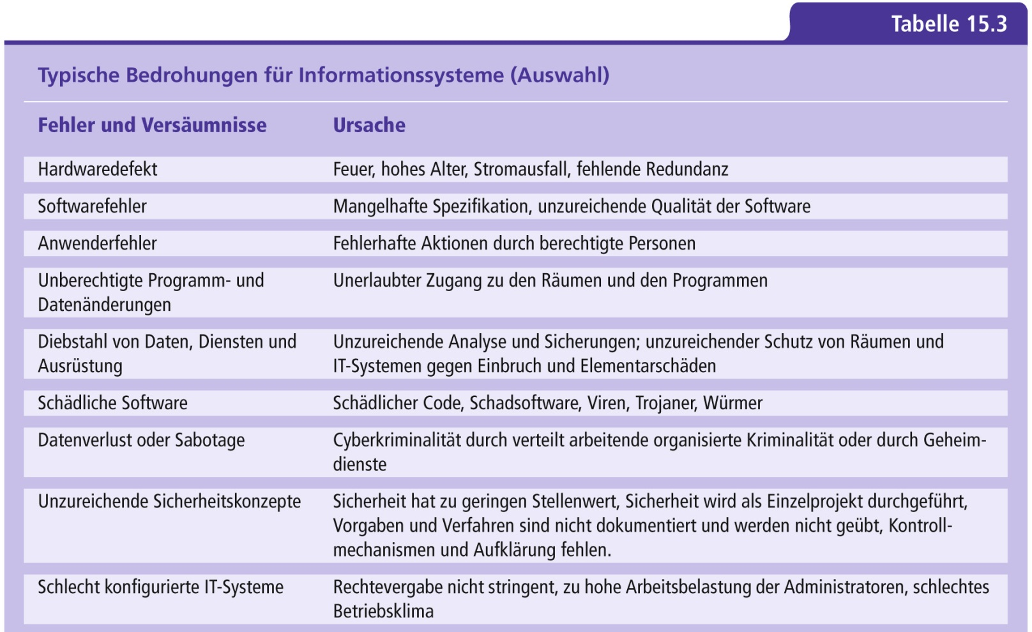
Typische Bedrohungen für Informationssysteme

Slide 26
Typische Bedrohungen für Informationssysteme (Forts.)

Slide 27
Typische Bedrohungen für Informationssysteme
Drei Kategorien für Problemquellen (und korrespondierende Maßnahmen)
Technische Probleme
Organisatorische oder prozesstechnische Probleme
Mitarbeiter- bzw. personenbezogene Probleme

Slide 28
Sicherheitsprobleme
Eine Gefährdung (IT-Risiko) tritt dann auf, wenn eine Bedrohung in Kombination mit einer Schwachstelle des betrachteten Systems vorliegt: „Gefährdung = Bedrohung + Schwachstelle“
eine Bedrohung allein wäre für ein perfektes IT-System nicht gefährlich
eine Gefährdung entsteht erst durch eine Schwachstelle im System oder in der System-Umgebung, die durch eine Bedrohung ausgenutzt werden kann

Slide 29
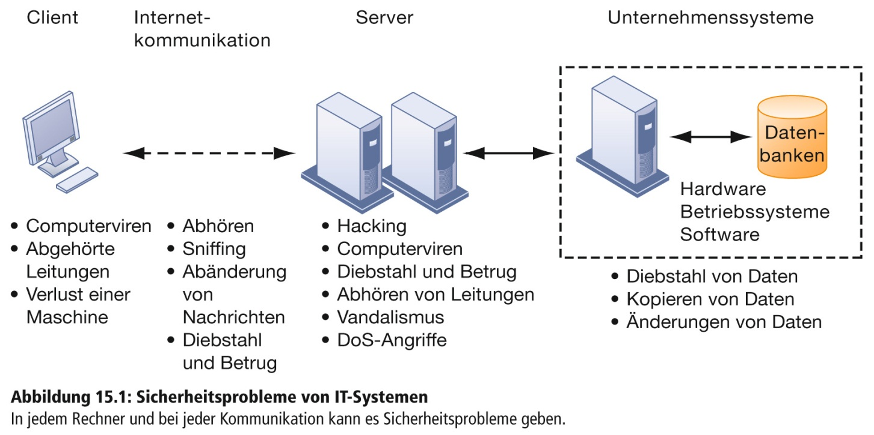
Sicherheitsprobleme von IT-Systemen
die Darstellung zeigt potentielle Sicherheitsprobleme auf jeder Ebene respektive der Kommunikation zwischen den Ebenen

Slide 30
Change Management
in der Regel unterliegen jegliche Anpassungen der Systeme einem umfassenden Veränderungs-management (Change Management)
Ziel ist es, die Anpassungen zu dokumentieren und zu kontrollieren um problematische und fehlerhafte Auswirkungen einer Anpassung möglichst auszuschließen bzw. rückgängig zu machen.

Slide 31
Sicherheitsprobleme der Internetkommunikation
die Kommunikation über das Internet ist weitaus anfälliger als über betriebsinterne Netze
Herausforderungen für die IT-Sicherheit ergeben sich u.a. aus der Kommunikation über:
E-Mail (Viren, Würmer, Spam)
Instant Messaging (keine Verschlüsselung)
Voice-over-IP (keine Verschlüsselung, DoS-Angriffe)

Slide 32
Sicherheitsprobleme drahtloser Netzwerke
drahtlose Netzwerke sind weitaus anfälliger gegenüber Angriffen, da die Funkfrequenzbänder und die Kommunikation einfach zu scannen sind
die Übertragung auf Basis des Standards 802.11 wurde darauf ausgelegt, den Komponenten eine einfache Kommunikation zu ermöglichen
SSIDs (Service Set Identifiers), die die Zugangspunkte (access point) in einem WLAN identifizieren, können sehr einfach abgefangen werden

Slide 33
Sicherheitsprobleme drahtloser Netzwerke
zahlreiche Drahtlosnetzwerke werden von unbedarften Anwendern konfiguriert und bieten häufig keinen effektiven Schutz gegen Angriffe
an öffentlichen Zugangspunkten können sich Angreifer ggf. über Freigaben mit den Geräten anderer Benutzer verbinden
Angreifern ist es möglich, gefälschte Zugangspunkte einzurichten und den Datenstrom anderer Benutzer über diese zu lenken und (Zugangs-) Daten der Benutzer aufzuzeichnen

Slide 34
Gliederung
Kapitel 15
Anfälligkeit und Missbrauch von Informationssystemen
Grundanforderungen an IT-Sicherheit
Warum IT-Systeme anfällig sind
Probleme der Systemqualität: Software und Daten
Viren, Würmer, Trojaner und Spyware
Computerkriminalität und Cyberterrorismus
Probleme für Systemarchitekten und Benutzer
IT-Risiko- und Sicherheitsmanagement

Slide 35
Probleme der Systemqualität: Software und Daten
defekte Software und korrumpierte Daten stellen eine ständige Bedrohung von Informationssystemen dar
Fehler können an vielen Stellen auftreten: Dateneingabe, Programmfehler, Computeroperationen und Hardware
es ist (fast) unmöglich, Programmfehler zu vermeiden
Validierung: Wurde das richtige System gebaut?
Verifikation: Wurde das System richtig gebaut?

Slide 36
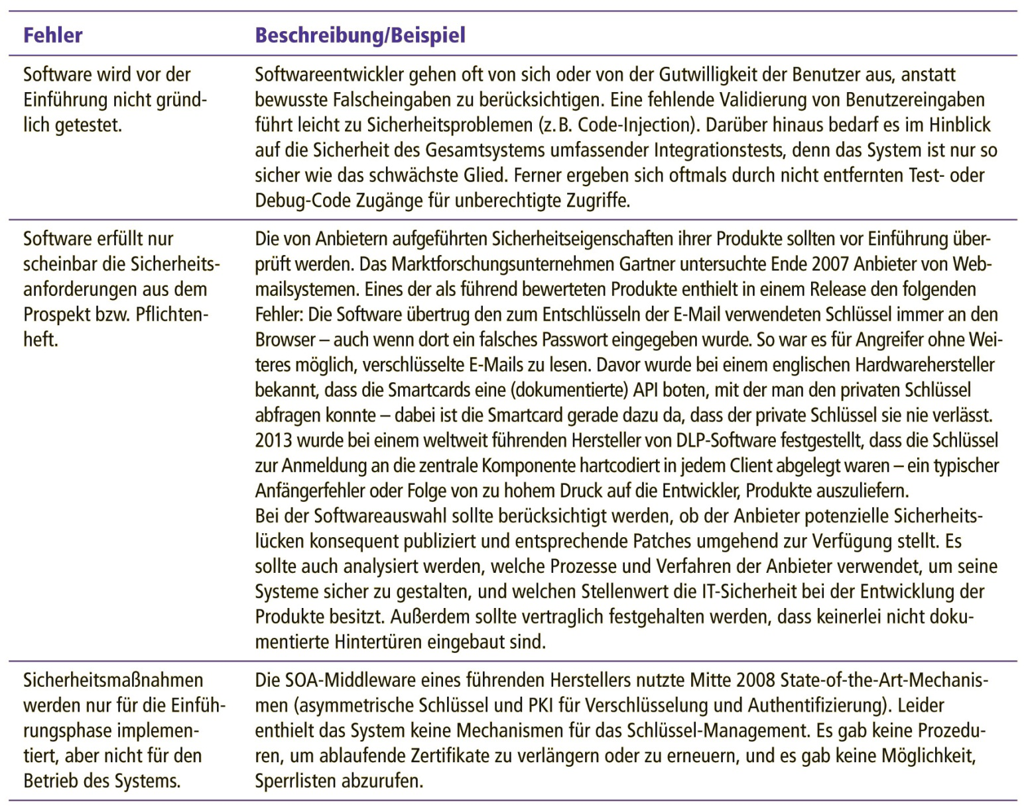
Typische Fehler bei der Einführung und beim Betrieb von Software (1/2)

Slide 37
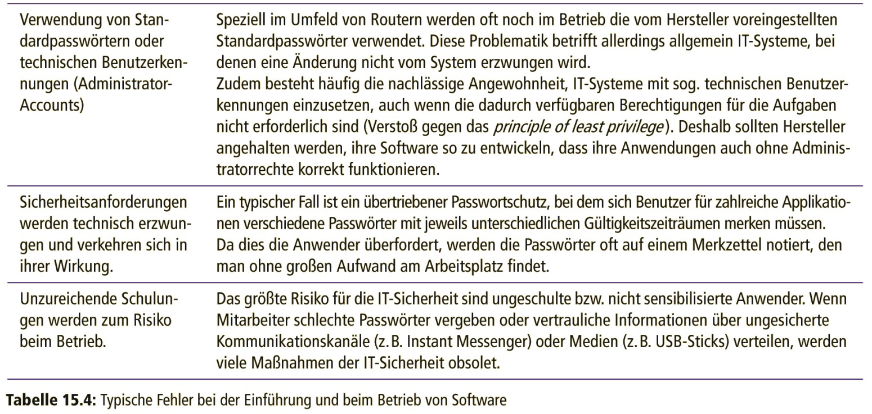
Typische Fehler bei der Einführung und beim Betrieb von Software (2/2)

Slide 38
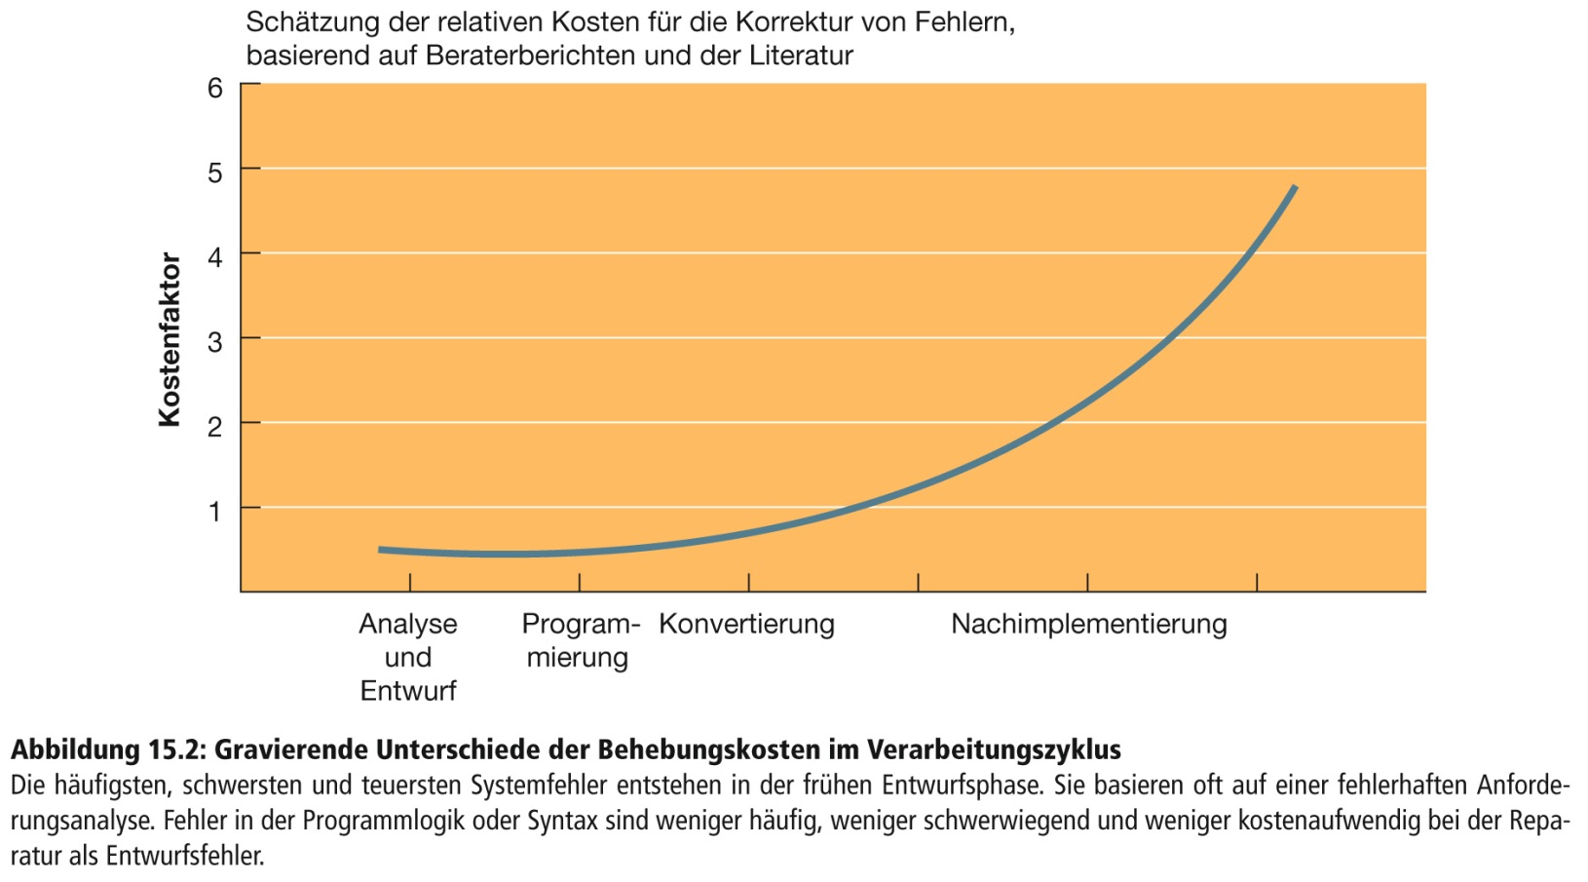
Wartung
IT-Systeme können unzuverlässig sein, da die Wartung nicht dauerhaft und vollständig durchgeführt wird
IT-Betriebskosten (Run Costs) können bis zu der Hälfte der IT-Kosten ausmachen

Slide 39
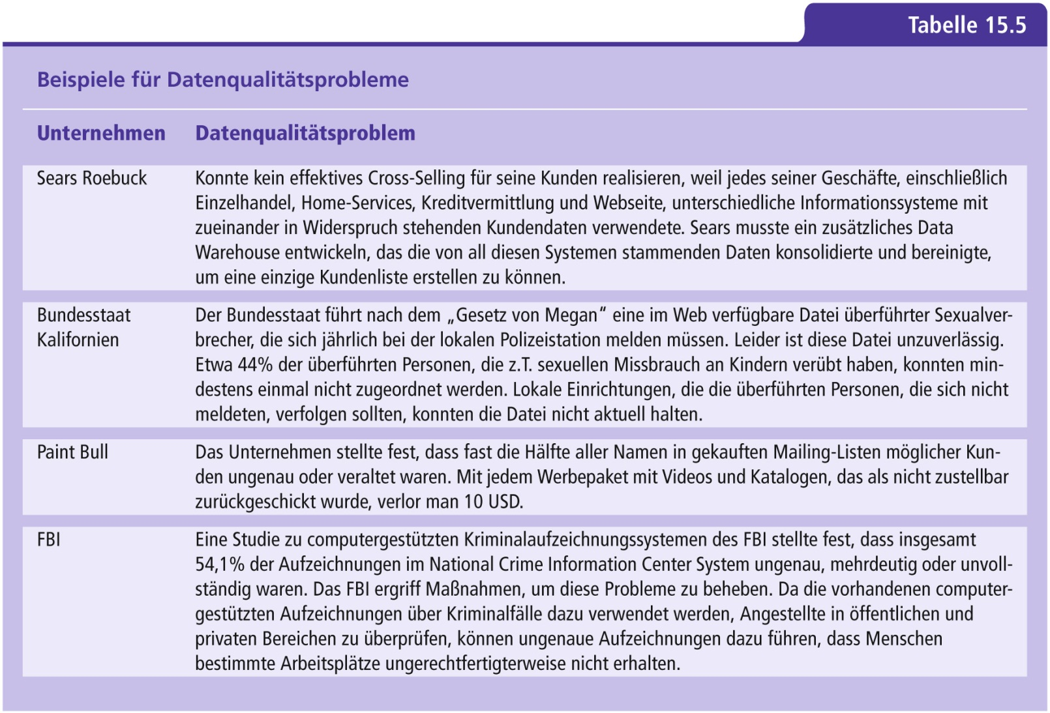
Beispiele für Datenqualitätsprobleme

Slide 40
Gliederung
Kapitel 15
Anfälligkeit und Missbrauch von Informationssystemen
Grundanforderungen an IT-Sicherheit
Warum IT-Systeme anfällig sind
Probleme der Systemqualität: Software und Daten
Viren, Würmer, Trojaner und Spyware
Computerkriminalität und Cyberterrorismus
Probleme für Systemarchitekten und Benutzer
IT-Risiko- und Sicherheitsmanagement

Slide 41
Malware: Viren
Schädliche Programme werden i.A. als Malware (vom engl. malicious software) bezeichnet und umfassen z.B. Computerviren, Würmer und trojanische Pferde
Computerviren:
Verbreitung durch unbemerkte Kopien von sich selbst
Schaden von harmlos bis zur Zerstörung des Systems
Übertragung i.d.R. passiv

Slide 42
Malware: Würmer
Würmer:
Selbstständige Verbreitung über Netzwerk, daher auch weitaus schneller als Viren
Gleiche Schäden wie Viren und zusätzlich Beeinträchtigung oder Unterbrechung des Netzwerks
Verbreitung über Internet(u.a. über E-Mail Anhang, Software, Instant Messaging, JavaScript-Code auf Webseiten)

Slide 43
Beispiele für bekannte Computerviren und Würmer

Slide 44
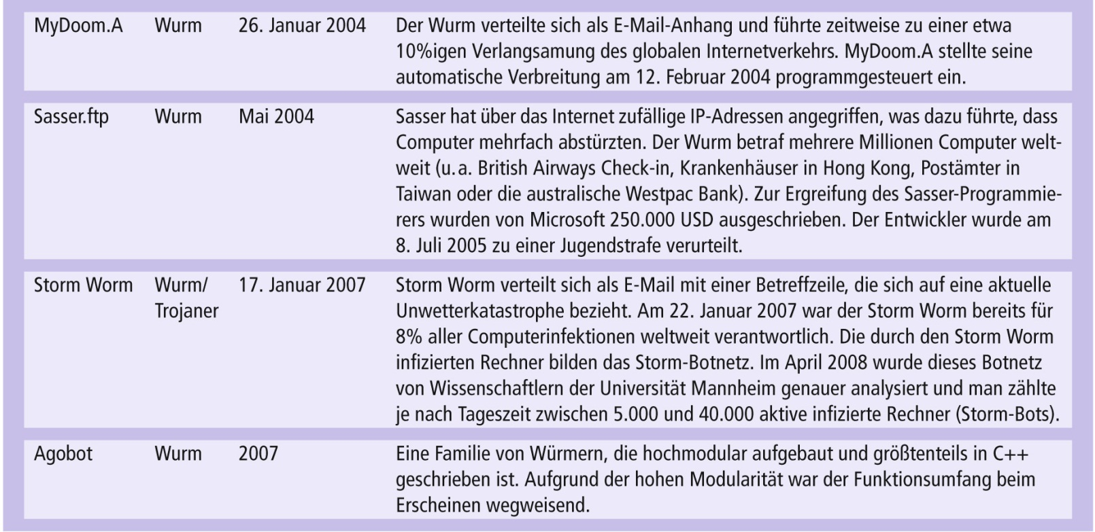
Beispiele für bekannte Computerviren und Würmer (Forts.)

Slide 45
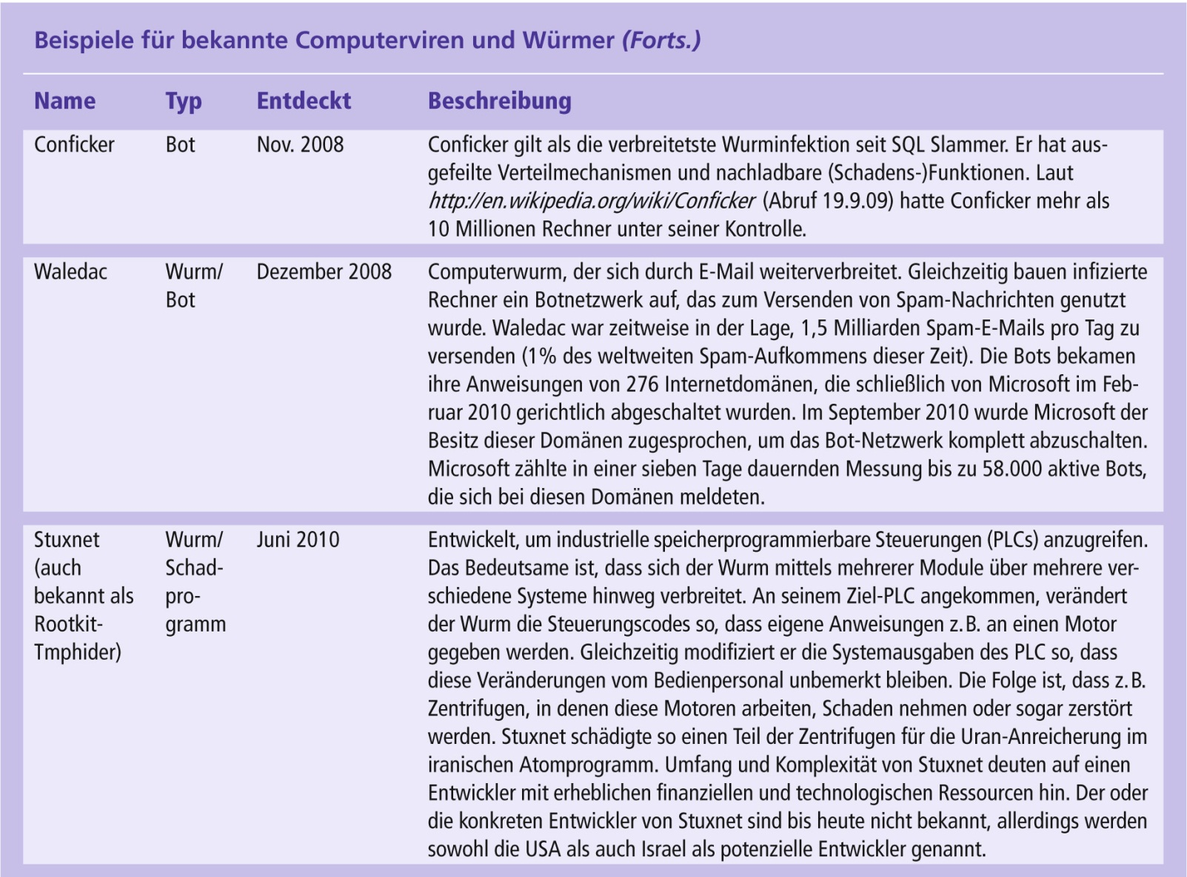
Beispiele für bekannte Computerviren und Würmer (Forts.)

Slide 46
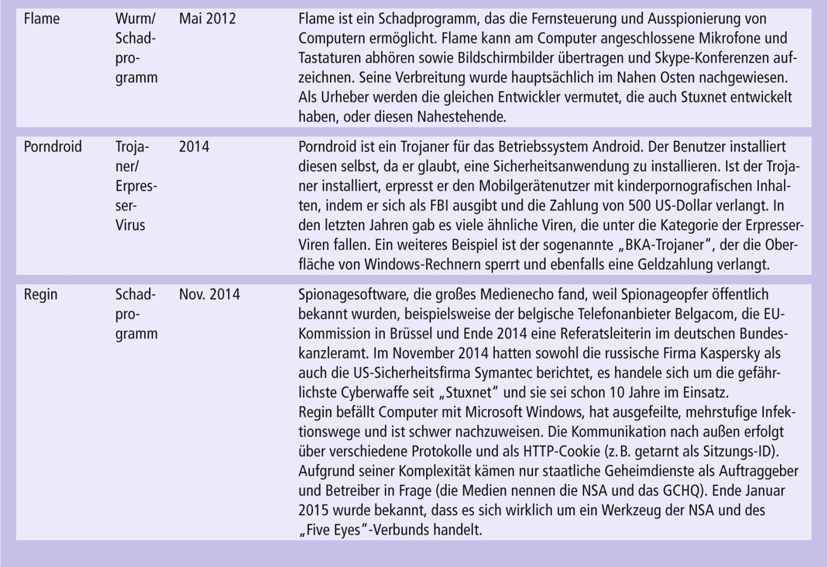
Beispiele für bekannte Computerviren und Würmer (Forts.)

Slide 47
Malware: Trojanische Pferde
Trojaner verhalten sich zunächst wie legitime Software und stellen die erwartete Funktionalität bereit
beinhalten eine zweite, verborgene Funktion, die Schäden verursachen kann (z.B. Steuerung des Systems mit Rechten eines Benutzers, Ermittlung von Passwörtern, Zerstörung von Dateien)
Verbreiten sich nicht selbstständig
Beinhalten häufig schädliche Spyware

Slide 48
Malware: Spyware
Weitverbreitete Form: Adware
beobachten das Surfverhalte und blenden entsprechende Werbung ein
Keylogger
zeichnen jeden Tastendruck auf
senden Daten (z.B. Passwörter) an Angreifer

Slide 49
Antivirensoftware
Software, die Malware (insbesondere Viren) in einem IT-System lokalisiert, blockiert und entfernt
verfügt in der Regel über Erkennungsheuristiken
zumeist nur dann effektiv, wenn schädliche Programme bereits bekannt sind
daher sind regelmäßige Aktualisierungen der Antivirensoftware durch Signaturupdates nötig

Slide 50
Hacker und Cybervandalismus
Hacker werden in der allg. Öffentlichkeit oft wahrgenommen als Person, die sich unerlaubten Zugang zu einem Computersystem verschafft
ursprünglich bezeichnete man den kreativen Umgang mit Technik und die Hingabe an den Umgang mit dieser als hacken
die entsprechende Community versteht unter einem Cracker im Allgemeinen einen Hacker mit kriminellen Absichten (im Weiteren wird Hacker als Oberbegriff verwendet)

Slide 51
Aktivitäten von Hackern
Cybervandalismus
absichtliche Unterbrechung, Verunstaltung oder sogar Zerstörung einer Website oder eines Anwendungssystems
Spoofing
Verwendung einer falschen Identität (E-Mail-Adresse, Benutzerkonto)
Varianten: Frame-Spoofing, Link-Spoofing (Phishing)

Slide 52
Aktivitäten von Hackern
Sniffer
Netzwerkanalysewerkzeug zur Aufzeichnung und Überwachung von Datenverkehr
im eigentlichen Sinne für Administratoren große Hilfe
Krimineller Gebrauch kann großen Schaden anrichten
Passives Sniffing: i. d. R. schwer zu erkennen
Aktives Sniffing: manipuliert Netzwerkteilnehmer und leitet fremden Datenverkehr durch das Sniffing-Programm, um geschützte Informationen (E-Mail, Dateien, etc.) abzufangen. Daher sollten entsprechende Sicherheits-protokolle verwendet werden.

Slide 53
Denial-of-Service (DoS) Angriffe
Versuch, einen oder mehrere Dienste zu stören bzw. komplett zu deaktivieren
diese Angriffstechnik überschwemmt Netzwerke mit Kommunikations- bzw. Serviceanfragen
Netzwerk ist überlastet oder bricht zusammen und kann berechtige Anfragen nicht bedienen
Distributed-Denial-of-Service (DDoS) Angriffe nutzen eine große Anzahl von Angriffssystemen

Slide 54
Denial-of-Service (DoS) Angriffe
Angriffe verursachen oft die Abschaltung einer Website – bei E-Commerce sehr kostspielig
Urheber von DoS-Angriffen nutzen oft Tausende von „Zombie“-PCs, die ohne Wissen ihrer Eigentümer mit Malware infiziert und zu einem Botnet bzw. Botnetz zusammengeschlossen sind.
Malware richtet dazu eine Backdoor ein, die durch ein Rootkit vor Antivirenprogrammen geschützt wird

Slide 55
Backdoor
(Teil-)Funktion einer Software, die es ermöglicht, an den regulären Authentifizierungsverfahren vorbei Zugriff auf ein System zu erhalten. Eine Möglichkeit ist die Einrichtung eines speziellen Passworts, welches auf allen eingesetzten Systemen unabhängig von deren Konfiguration aktiv ist.

Slide 56
Rootkit
Ein Rootkit besteht aus einer Sammlung von Programmen und / oder Kernel-Komponenten, die ein Angreifer in ein unter seiner Kontrolle gebrachtes System einbringt und dort aktiviert. Ein Rootkit versucht sich selbst und zu schützende Komponenten vor einer Erkennung durch den Benutzer eines Systems oder Antivirenprogramme zu schützen.

Slide 57
Botnetze, Spam
Botnetze werden u.a. verwendet
zum Starten vom DDoS-Angriffen
zum Starten von Phishing-Angriffen
zum Versenden von „Spam“-Mails
Inwieweit Spam sich lohnt, zeigt ein Forscherteam
sie infiltrierten ein existierendes Spam-Botnetz und modifizierten einen kleinen Teil der Spam-Mails
Ergebnis: Klickrate vom 0,00001%, Umsatz pro Tag hochgerechnet auf das gesamte Botnetz von ca. 9.500 Dollar (Quelle: http://www.icsi.berkeley.edu/pubs/networking/2008-ccs-spamalytics.pdf)

Slide 58
Intelligentere Schadsoftware gegen Industrie 4.0 und das Internet der Dinge (IoT)
Blickpunkt Technik
Diskussionsfrage:
Warum richten Würmer so große Schäden an? Beschreiben Sie ihren Einfluss auf Geschäft und Unternehmen.

Slide 59
Wirtschaftsspionage, CryptoWars und Datenschutz
Blickpunkt Technik
Fragen zur Thematik:
Ist der Spruch „Wer wesentliche Freiheit aufgibt, um eine geringfügige, temporäre Sicherheit zu erhalten, verdient weder Freiheit noch Sicherheit“ von Benjamin Franklin (1706-1790) heute noch gerechtfertigt, in einer globalisierten Welt?
Warum sind Daten so wertvoll, dass das Sammeln für Firmen und Geheimdienste lohnend erscheint?
Im Zuge der Diskussion um weltweite Verteilungsgerechtig-keit in Davos 2015 wurde auch die Informationsbeschaffung angesprochen. Haben nur die Länder mit Technologie-Know-how Nachteile durch Wirtschaftsspionage?

Slide 60
Wirtschaftsspionage, CryptoWars und Datenschutz
Blickpunkt Technik
Übung:
Lesen Sie den ausführlichen Artikel von Matthias Schwartz im New Yorker „The Whole Haystack – The N.S.A. claims it needs access to all our phone records. But is that the best way to catch a terrorist?“ (http://www.newyorker.com/magazine/2015/01/26/whole-haystack).
Bereiten Sie eine elektronische Präsentation vor, in der Ihre Antworten auf folgende Fragen zusammengefasst werden:

Slide 61
Wirtschaftsspionage, CryptoWars und Datenschutz
Blickpunkt Technik
Übung:
Was sind die Rechtfertigungen der Geheimdienste zu ihrem Vorgehen?
Können die Überwachungsverfahren mit ihren Erfolgen gerechtfertigt werden?
Diskutieren Sie die Chancen und Gefährdungen der Datensammlungen durch die Geheimdienste für den jeweiligen Staat und die Demokratie.

Slide 62
Wirtschaftsspionage, CryptoWars und Datenschutz
Blickpunkt Technik
Betriebswirtschaftlich untersucht man normalerweise die Alternativkosten einer Investition. Machen Sie plausible Annahmen für die IT-Kosten der Geheimdienste und betrachten alternative Verwendungszwecke dieser Ressourcen. Sind diese Ausgaben also alternativlos?
Neuere Untersuchungen der Universitäten Stanford und Oxford zur „Ökonomie der Gewalt“ ergaben, dass nicht Kriege und Terror weltweit die meisten Opfer fordern, sondern die Gewalt gegen Frauen und Kinder. Auf jedes Todesopfer auf dem Schlachtfeld kommen 9 Menschen, die durch zwischenmenschliche Gewalt um selben kommen. Die Kosten für die Gesellschaft betragen 8 Billionen US Dollar pro Jahr. Maßnahmen wie Bildung, Hausbesuche, und Sasa! amortisieren sich deutlich stärker als eine Allokation von Ressourcen in Rüstung und Terrorabwehr. Betrachten und hinterfragen Sie die Voraussetzungen und den Schluss dieser Argumente und versuchen Sie zu erklären, warum die Ressourcen größtenteils doch anders als empfohlen allokiert werden.

Slide 63
Gliederung
Kapitel 15
Anfälligkeit und Missbrauch von Informationssystemen
Grundanforderungen an IT-Sicherheit
Warum IT-Systeme anfällig sind
Probleme der Systemqualität: Software und Daten
Viren, Würmer, Trojaner und Spyware
Computerkriminalität und Cyberterrorismus
Probleme für Systemarchitekten und Benutzer
IT-Risiko- und Sicherheitsmanagement

Slide 64
Beispiele für Computerkriminalität

Slide 65
Identitätsdiebstahl
Betrüger ermitteln wichtige persönliche Daten (Nummern der Sozialversicherung oder Kreditkarte), um sich anschließend als eine andere Person ausgeben zu können.
eine zunehmend populäre Variante ist Phishing
gefälschte Websites werden eingerichtet, die wie diejenigen legaler Firmen aussehen
Anwender werden per Mail auf die gefälschte Website geleitet und angewiesen dort Datensätze zu aktualisieren zu bestätigen

Slide 66
Phishing-Techniken
Evil Twins
drahtlose Netzwerke, die sich als vertrauenswürdig ausgeben (z.B. an Flughäfen)
Pharming
Anwender werden über eine manipulierte DNS-Namensauflösung mit der IP-Adresse des Angreifers verbunden
Manipulation ist u.a. möglich durch
Änderung der DNS-Server Einträge des Opfer-Systems.
Fälschung der statischen Zuordnungsdateien (Host-Dateien)

Slide 67
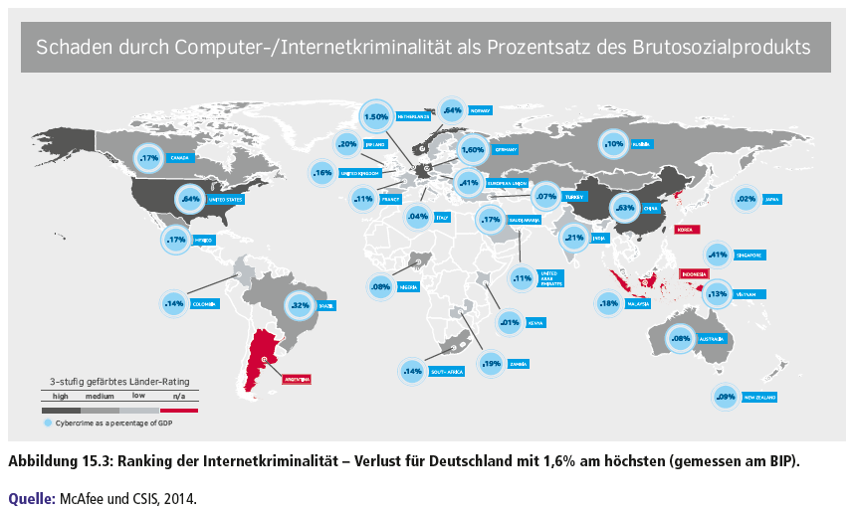
Schaden durch Computer und Internetkriminalität

Slide 68
Gliederung
Kapitel 15
Anfälligkeit und Missbrauch von Informationssystemen
Grundanforderungen an IT-Sicherheit
Warum IT-Systeme anfällig sind
Probleme der Systemqualität: Software und Daten
Viren, Würmer, Trojaner und Spyware
Computerkriminalität und Cyberterrorismus
Probleme für Systemarchitekten und Benutzer
IT-Risiko- und Sicherheitsmanagement

Slide 69
Probleme für Systemarchitekten und Benutzer
(Natur-) Katastrophen / Disaster Recovery
Hardware, Programme, Informationen, etc. können durch Feuer, Stromausfälle und andere Katastrophen beschädigt werden
eine Rekonstruktion ist, wenn überhaupt möglich, zeit- und kostenintensiv
Cloud Computing
Cloud-Dienstanbieter kann angegriffen werden, Kundenzugang zur Cloud kann kompromittiert werden
Cyberterrorismus und Cyberkriegsführung
Verursachung von Störungen und Schäden z.B. an Steuerungseinrichtungen für den Luftverkehr, Stromkraftwerke, Finanzmarktnetzwerken, etc.

Slide 70
Sicherheit beim Cloud Computing
Fallstudie
Übung:
Diskutieren Sie anhand der Lizenz-/Nutzungs-bedingungen für iCLOUD, ob Sie als Privatperson Ihren Verpflichtungen nachkommen und ob Sie als Firma unter diesen Lizenzbedingungen Ihre Daten dort komplett verarbeiten lassen würden (Auszüge siehe Buch).

Slide 71
Gliederung
Kapitel 15
Anfälligkeit und Missbrauch von Informationssystemen
IT-Risiko- und Sicherheitsmanagement
Gesetzliche Vorschriften und Regelungen
Sicherheitsmanagement
Allgemeine Kontrollen
Anwendungskontrollen
Entwicklung einer Kontrollstruktur: Kosten und Nutzen
Kontrollprozesse/Revision
Schutz des vernetzten Unternehmens
Kryptologie

Slide 72
IT-Risiko und Sicherheitsmanagement
um systematisch, umfassend und nachhaltig die IT-Sicherheit zu verbessern, installieren Unternehmen ein IT-Sicherheitsmanagement
IT-Sicherheit ist oft Bestandteil des Risikomanagements
in diesem Kontext basiert das IT-Sicherheits-management auf umfangreichen IT-Risiko-analysen

Slide 73
IT-Sicherheitsmaßnahmen
IT-Sicherheitsmaßnahmen /Kontrollen: Kombination aus manuellen und automatisierten Maßnahmen, die dazu dienen, die Informationssysteme zu schützen
Sicherheitsmaßnahmen müssen ein integraler Bestandteil des Entwurfs jedes IT-Systems sein
während der gesamten Lebensdauer des Systems muss genau auf die implementierten Kontrollen geachtet werden

Slide 74
Wesentliche Aspekte des IT-Sicherheitsmanagements
Gesetzliche Vorschriften und Regelungen
Risikoanalyse
Verfügbare Kontrollen der IT-Sicherheit
Integrierte Maßnahmen und deren organisatorische Verankerung
Schutz des vernetzten Unternehmens
Kryptografie und Kryptoanalyse

Slide 75
Gliederung
Kapitel 15
Anfälligkeit und Missbrauch von Informationssystemen
IT-Risiko- und Sicherheitsmanagement
Gesetzliche Vorschriften und Regelungen
Sicherheitsmanagement
Allgemeine Kontrollen
Anwendungskontrollen
Entwicklung einer Kontrollstruktur: Kosten und Nutzen
Kontrollprozesse/Revision
Schutz des vernetzten Unternehmens
Kryptologie

Slide 76
Gesetzliche Vorschriften & Regelungen
Deutschland
Gesetz zur Kontrolle und Transparenz im Unternehmensbereich (KonTraG)
Aktiengesetz (AktG)
Handelsgesetzbuch (HGB)
Bundesdatenschutzgesetz (BDSG)
…
USA
Sarbanes-Oxley Act (30. Juli 2002)

Slide 77
KonTraG
Gesetz zur Kontrolle und Transparenz im Unternehmensbereich, das eine persönliche Verantwortung und Haftung der Geschäftsführung für alles AGs und GmbHs in Deutschland einführte

Slide 78
Bundesdatenschutzgesetz (BDSG)
Gesetz zum Umgang mit personenbezogenen Daten, die in IT-Systemen oder manuell verarbeitet werden

Slide 79
Sarbanes-Oxley Act
Gesetz in den USA für alle börsennotierten Unternehmen, wonach CEO und CFO persönlich für die Richtigkeit der finanziellen Reports unterschreiben. Stärkt die Rolle der Prüfer.

Slide 80
Gliederung
Kapitel 15
Anfälligkeit und Missbrauch von Informationssystemen
IT-Risiko- und Sicherheitsmanagement
Gesetzliche Vorschriften und Regelungen
Sicherheitsmanagement
Allgemeine Kontrollen
Anwendungskontrollen
Entwicklung einer Kontrollstruktur: Kosten und Nutzen
Kontrollprozesse/Revision
Schutz des vernetzten Unternehmens
Kryptologie

Slide 81
Sicherheitsmanagement und organisatorische Verankerung
Maßnahmen und Kontrollen der IT-Sicherheit müssen in die bestehenden Geschäftsprozesse integriert und organisatorisch verankert werden
IT-Sicherheit ist das Ergebnis eines permanenten klar strukturierten (zyklischen) Prozesses
Wahl geeigneter Kontrollen und Maßnahmen wird durch Best-Practices-Ansätze erleichtert; vgl. IT-Grundschutzkataloge des Bundesamtes für Sicherheit in der Informationstechnik (BSI)

Slide 82
Sicherheitsmanagement und organisatorische Verankerung
Entscheidungsmöglichkeiten zur Behandlung von IT-Risiken
Akzeptieren / Accept
Übertragen / Transfer
Entschärfen / Mitigate
Vermeiden / Avoid

